Slide 1
Go nut’s
협동을 통해 잃어버린 견과류를 되찾는, 두 다람쥐의 우주 모험

Slide 2
항목 | 내용
장르 | 3D 협동 퍼즐 어드벤처 (CO-OP Puzzle Adventure)
플랫폼 | PC (Unreal Engine 5 기반)
참조 게임 | It Takes Two, Split Fiction
플레이 인원 | 2인 협동 플레이 (Local / Online)
플레이 타임 | 행성당 약 5–10분, 총 4~5개의 챕터 구성
기술 중점 | 언리얼 카오스 물리, 협력 퍼즐 시스템, AI NPC, 네트워크 패킷 처리
팀 주제 | 중점연구과제: 협력형 퍼즐 메커니즘을 통한 AI 기반 상호작용 시뮬레이션

Slide 3
세계관 및 스토리
“견과류 멸종의 위기 속, 우주를 여행하는 두 다람쥐가 행성마다 숨겨진 ‘전설의 견과류’를 찾아 떠난다.”
논리적인 다람쥐(캐릭터1) 와 힘쓰는 다람쥐(캐릭터2)
각 행성마다 하나의 “견과류 에너지???” 를 수집해야 함.
마지막에는 모든 견과류를 모아 지구 생태계를 되살리는 해피엔딩

Slide 4
 | 캐릭터 1 (논리적, 마른) | 캐릭터 2 (물리적, 뚱뚱한)
핵심 능력 | 도구/시스템 해킹, 정밀 조작 | 근력, 방어, 돌진
전투 역할 | 원거리 공격 (레이저) | 근거리 공격 (펀치)
퍼즐 기여 | 장치 조작, 타이밍 제어 | 무게추, 파괴, 발판 누르기
조작 키 | WASD 이동 / Shift 대쉬 / E 상호작용 / 마우스왼쪽 공격 | 동일 + Alt 엉덩방아 점프

Slide 5
첫번째 행성
벌레
퍼즐 요소 | 캐릭터 1 (논리적) 역할 | 캐릭터 2 (물리적) 역할
폭발물 생성 | 불 (Fire) 투사: 특정 지점/타이밍에 정확하게 불꽃을 쏴서 꿀을 가열. | 꿀 (Honey) 투사: 끈적한 꿀을 발판이나 덩어리진 장애물에 쏴서 접착 또는 폭발물 원료 준비.
협력 활용 | 꿀이 묻은 지형을 불로 태워서 길을 만들거나, 꿀을 적에게 쏴서 움직임을 늦춘 뒤 불로 결정타 (폭발)를 가해야 함.

Slide 6
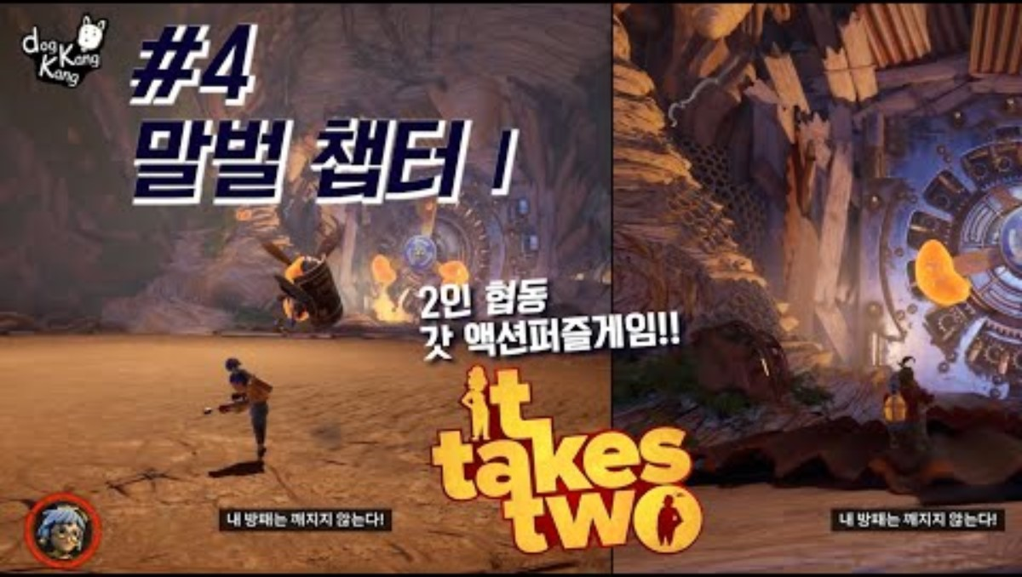
벌레 행성 영상

Slide 7
두번째 행성
❄️ 겨울 (물)
퍼즐 요소 | 캐릭터 1 (논리적) 역할 | 캐릭터 2 (물리적) 역할
보드 이동 | 방향 전환/속도 제어: 보드 위의 장치를 조작해 속도를 높이거나, 특수 게이트를 열어 이동 경로를 변경. | 추진력/균형: 대쉬 또는 엉덩방아로 보드에 순간적인 추진력을 주거나 장애물을 부숨.
눈사람 괴물 | 약점 노출: 눈사람의 눈이나 코(약점)를 레이저로 조준/고정시켜 움직임을 멈춤. | 눈싸움 투척: 약점 부위가 고정되었을 때, 주변 눈덩이를 주워 던져서 괴물을 파괴.

Slide 8
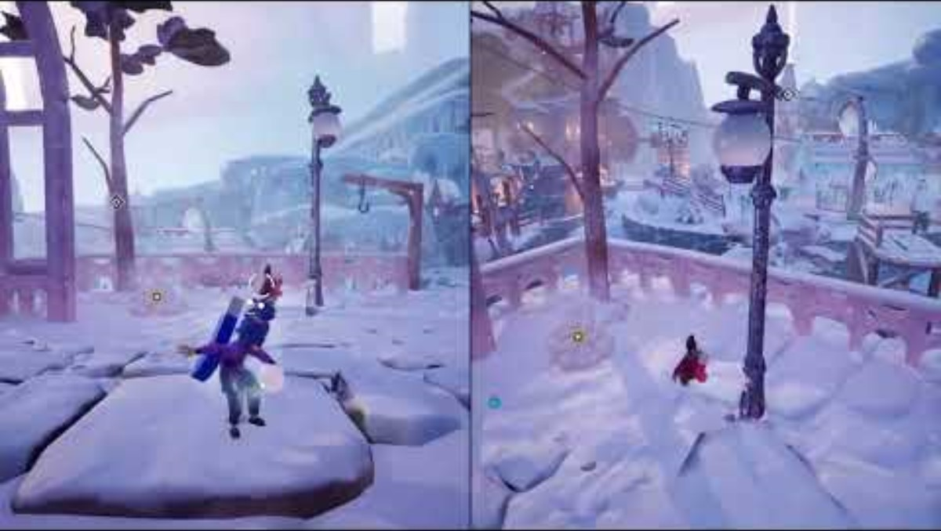
겨울

Slide 9
세번째 행성
🌃 사이버펑크
퍼즐 요소 | 캐릭터 1 (논리적) 역할 | 캐릭터 2 (물리적) 역할
오토바이 레이싱 | 캡챠 해독: 레이스 중 팝업되는 캡챠 (혹은 미니 해킹 퍼즐)를 빠르게 입력/해결해야 레이싱 경로가 열림. | 오토바이 조종 & 화면 흔들림 대처: 흔들리는 화면에서 운전대를 잡고 중심을 유지 (컨트롤/타이밍), 장애물 회피.
폭탄 해체 | 해체 로직: 폭탄의 복잡한 회로를 분석하고 순서대로 스위치 조작. | 안정화/시간 벌기: 폭탄 해체 중 다가오는 적들을 몸으로 막아내거나, 폭탄의 흔들림을 억제 (엉덩방아 활용).

Slide 10
